Slide 1

Analise de sistemas
User Interface
Vinicius - 01192071

Slide 2
BPMN (Refeito)

Slide 3
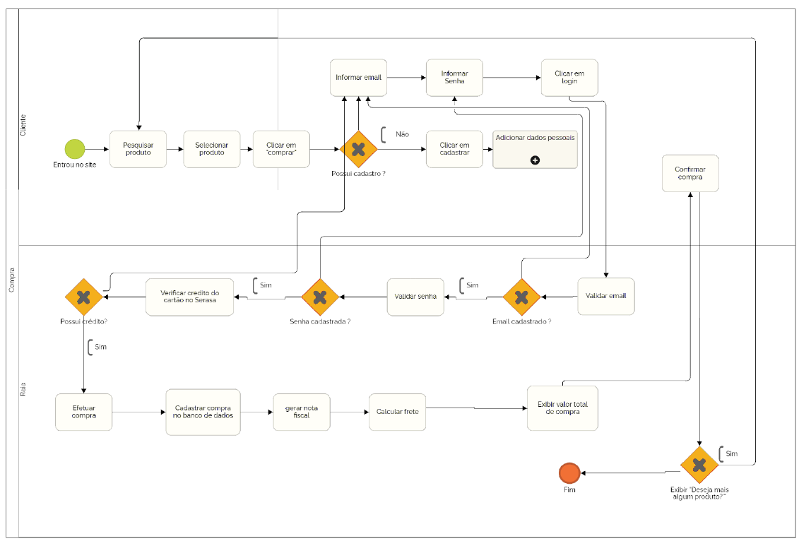

Slide 4
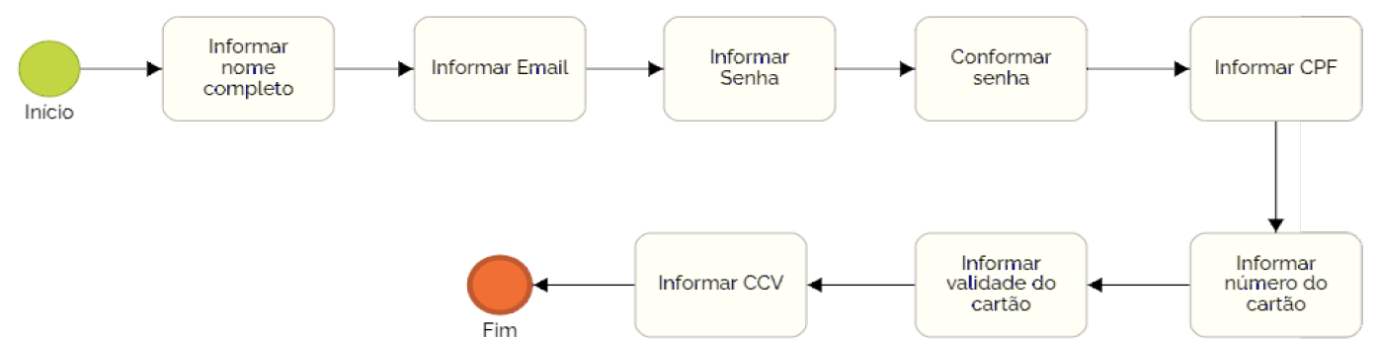

Slide 5
User Interface

Slide 6


Slide 7
